Slide 1
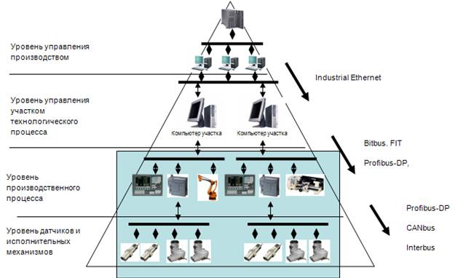
Автоматизация производства

Slide 2
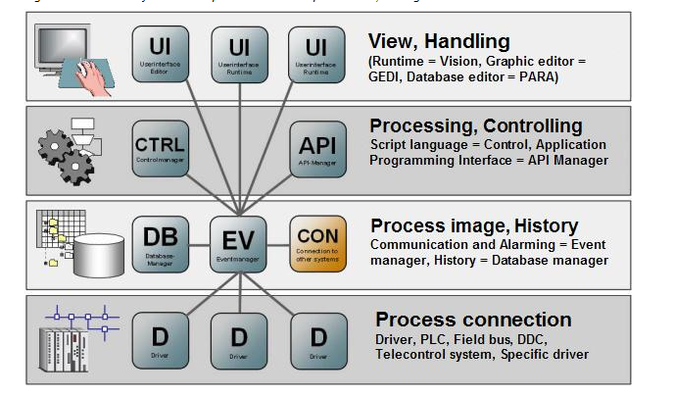
Cтруктура SCADA
Среда разработки

Slide 3
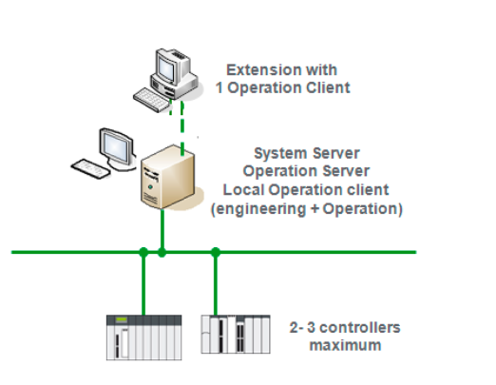
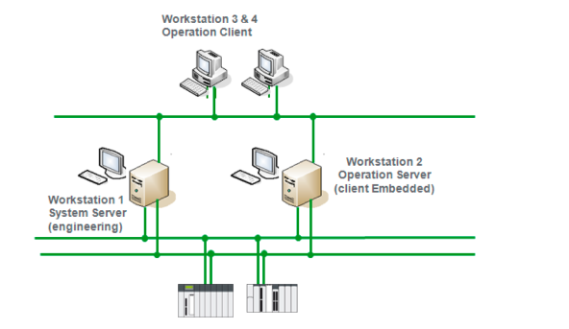
Одиночная система (standalone)

Slide 4
Intouch me
Возможности:

Slide 5
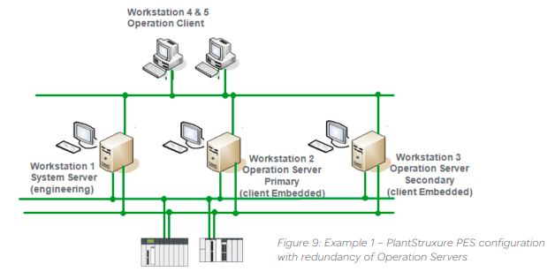
Резервированная система

Slide 6
Клиент-серверная система

Slide 7
Распределенная система (DCS)

